Slide 1
单细胞转录组数据补插
DCA原理及神经网络实现

Slide 2
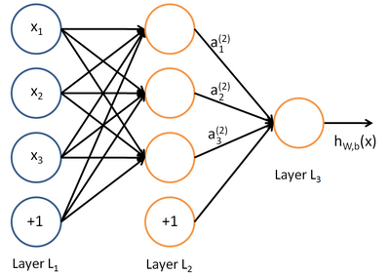
神经网络
每个圆圈是一个神经元
每条线表示神经元之间的连接
L1为输入层，负责接收输入数据
L3为输出层，获取神经网络输出数据
L2为隐藏层，在输入层和输出层之间，隐藏层比较多（大于2）的神经网络叫做深度神经网络

Slide 3
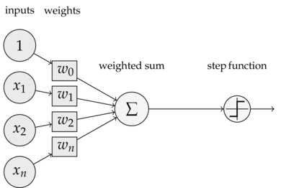
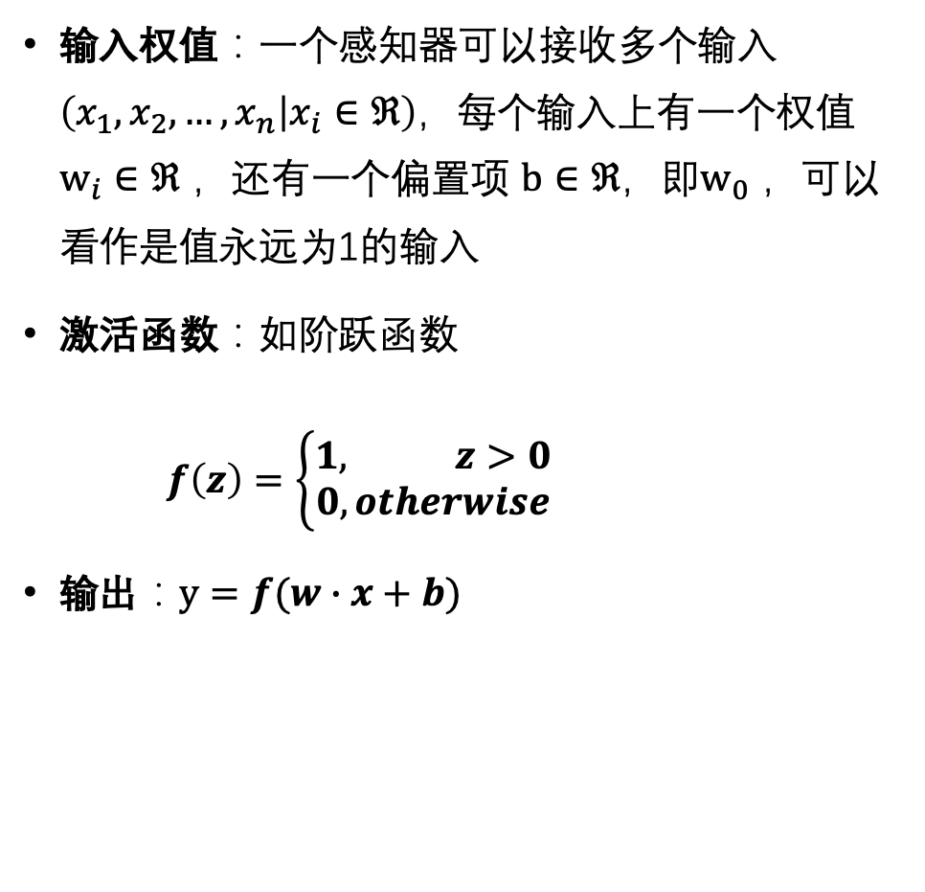
感知器
输入权值：一个感知器可以接收多个输入$\left(x_{1},x_{2},…,x_{n} | x_{i}∈ℜ\right)$，每个输入上有一个权值 $w_{i}∈ℜ$ ，还有一个偏置项 $b∈ℜ$，即$w_{0}$ ，可以看作是值永远为1的输入
激活函数：如阶跃函数
$f\left(z\right)=\left\{\begin{aligned}1, z>0 \\ 0, otherwise\end{aligned}\right.$
输出：$y=f(w∙x+b)$
当面对的数据集不是线性可分的时候，『感知器规则』可能无法收敛

Slide 4
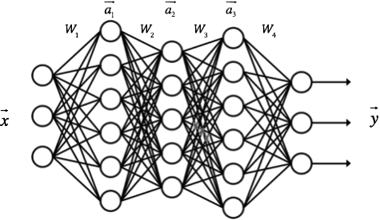
全连接神经网络
神经元按照层来布局，包括输入层，输出层，隐藏层，同一层的神经元之间没有连接。
第N层的每个神经元和第N-1层的所有神经元相连(这就是full connected的含义)，第N-1层神经元的输出就是第N层神经元的输入。
每个连接都有一个权值。
一个神经网络的连接方式、网络的层数、每层的节点数这些参数，是人为设置的，称为超参数
神经网络的每个连接上的权值需要学习得到，训练算法为反向传播算法
LeCun et al. Gradient-Based Learning Applied to Document Recognition 1998

Slide 5
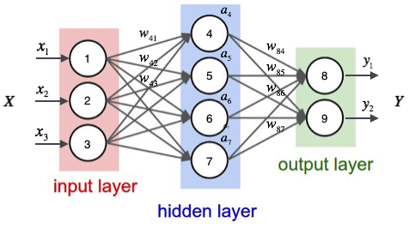
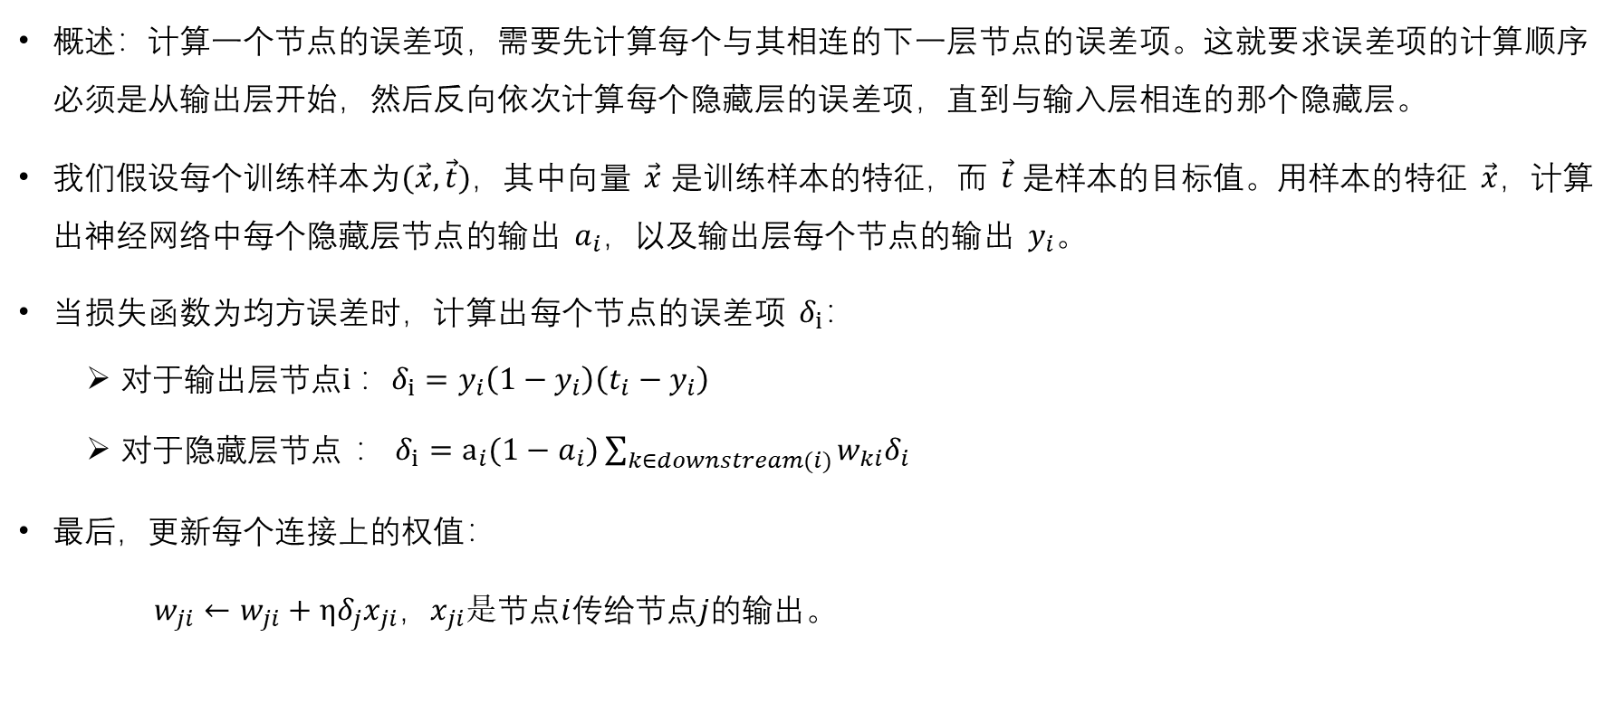
反向传播算法
概述：计算一个节点的误差项，需要先计算每个与其相连的下一层节点的误差项。这就要求误差项的计算顺序必须是从输出层开始，然后反向依次计算每个隐藏层的误差项，直到与输入层相连的那个隐藏层。
我们假设每个训练样本为$(\vec{x},\vec{t})$，其中向量 $\vec{x}$ 是训练样本的特征，而 $\vec{t}$ 是样本的目标值。用样本的特征 $\vec{x}$，计算出神经网络中每个隐藏层节点的输出 $a_{i}$，以及输出层每个节点的输出 $y_{i}$。
当损失函数为均方误差时，计算出每个节点的误差项 $δ_{i}$：
对于输出层节点$i ：δ_{i}=y_{i}\left(1−y_{i}\right)\left(t_{i}−y_{i}\right)$
对于隐藏层节点 ： $δ_{i}=a_{i}(1−a_{i})\sum_{k∈downstream(i)}{w_{ki}δ_{i}}$
最后，更新每个连接上的权值：
$w_{ji}←w_{ji}+ηδ_{j}x_{ji}$，$x_{ji}是$节点$i$传给节点$j$的输出。

Slide 6
Tensorflow 2.0 搭建网络步骤
import
train,test
class MyModel(Model) model=MyModel
model.compile
model.fit
model.summary

Slide 7
Tensorflow 2.0 示例程序
import sklearn.datasets as datasets import tensorflow as tf from tensorflow.keras.layers import Dense from tensorflow.keras import Model import numpy as np x_train = datasets.load_iris().data y_train = datasets.load_iris().target np.random.seed(116) np.random.shuffle(x_train) np.random.seed(116) np.random.shuffle(y_train) class IrisModel(Model): def __init__(self): super(IrisModel, self).__init__() self.d1 = Dense(10, activation='relu', kernel_regularizer=tf.keras.regularizers.l2()) self.d2 = Dense(10, activation='relu', kernel_regularizer=tf.keras.regularizers.l2()) self.d3 = Dense(3, activation='softmax', kernel_regularizer=tf.keras.regularizers.l2()) def call(self, x): y = self.d3(self.d2(self.d1(x))) return y model = IrisModel() model.compile(optimizer=tf.keras.optimizers.SGD(lr=0.1), loss=tf.keras.losses.SparseCategoricalCrossentropy(from_logits=False), metrics=['sparse_categorical_accuracy']) model.fit(x_train, y_train, batch_size=32, epochs=500, validation_split=0.2, validation_freq=20) model.summary()

Slide 8
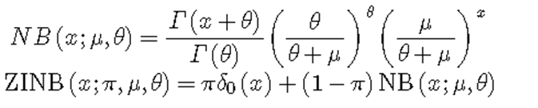
DCA
零膨胀负二项分布

Slide 9

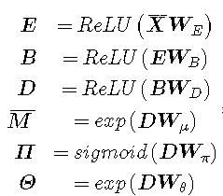
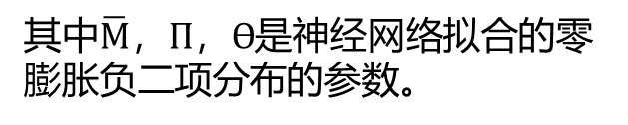
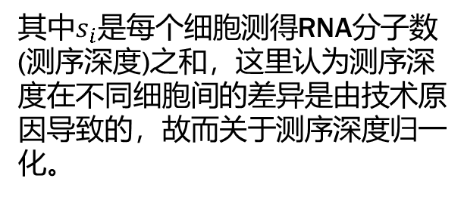
DCA
网络结构
其中$s_{i}$是每个细胞测得RNA分子数
(测序深度)之和，这里认为测序深
度在不同细胞间的差异是由技术原
因导致的，故而关于测序深度归一
化。
其中$\overline{M}，П，Ѳ$是神经网络拟合的$零$
$膨胀负二项分布$的参数。

Slide 10

DCA
损失函数
这里相当于最大化似然，NLL是negative log likelihood的缩写。

Slide 11
实验要求
基本要求:将test_data.csv,test_truedata.csv分为测试集和验证集。实现任意补插算法来对数据集data.csv进行补插。使用测试集确定一个较好的模型，并使用验证集验证。针对你的模型和实验写一份报告，并提交源码(说明运行环境)和可执行文件。(建议使用神经网络)
中级要求:在test_data.csv上获得一定效果(dropout率变小，表达差异变小) 。在别人理论的基础上进行一些自己的修改。
高级要求:对于data.csv的补插和生成data.csv的模拟真实数据集相比获得较好效果(dropout率变小，表达差异变小) 。

Slide 12
提交要求
大实验可以组队完成，每组最多三人，也可以一个人完成。
在综合试验截止日期前发送至 737060533@qq.com 。
祝大家期末考试周一切顺利！

